Slide 1
Programa para Cadastro de Despesas.
Simplificando o Registro e Análise de Despesas.
Equipe: Wellington, Zadson, Higor e Matheus.
10/10/2023.
Maceió – AL.

Slide 2
Introdução.
O objetivo do programa é ajudar no planejamento, controle e no monitoramento do pouco dinheiro dos estudantes, até porque são muitos os obstáculos a serem superados, como livros caros, alimentação o transporte e entre outros.
O programa possibilita os estudantes registrarem suas despesas para frequentar as aulas por categorias, sendo elas: Lanches, compra de livros, transporte e material didático.

Slide 3
Tecnologias Utilizadas.
TypeScript.
JavaScript.
HTML5.
CSS3.

Slide 4
Utilização do programa.
Navegadores web.

Slide 5
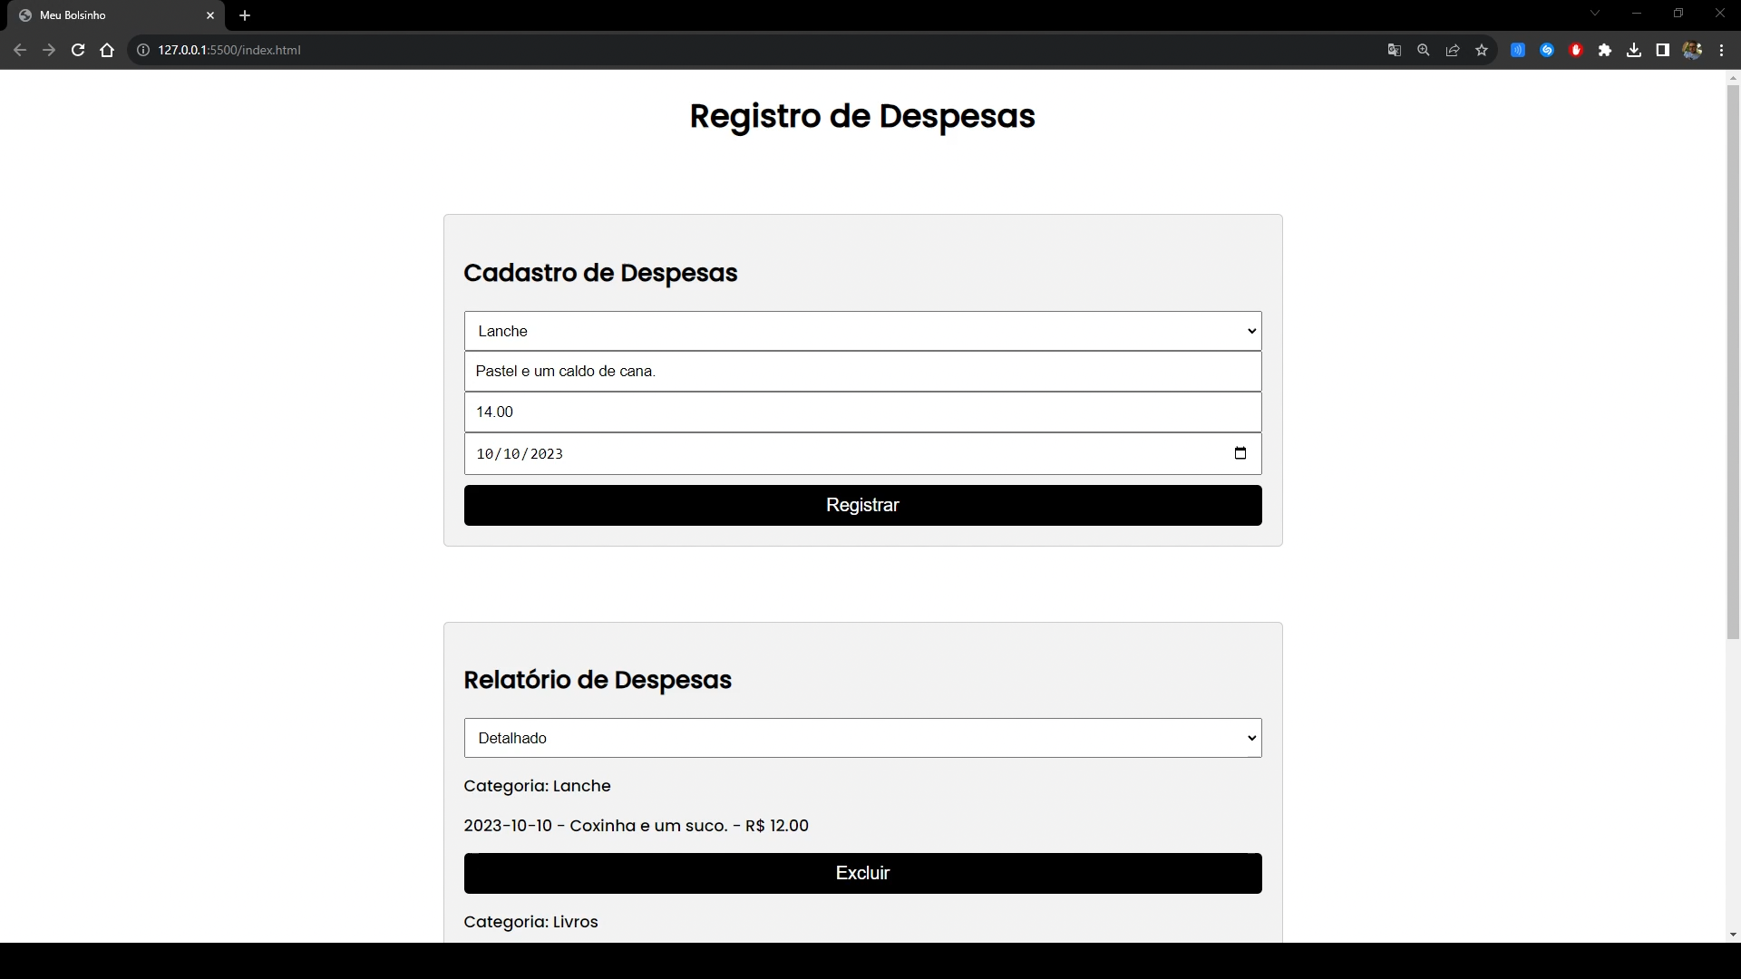
Cadastrando as despesas.

Slide 6
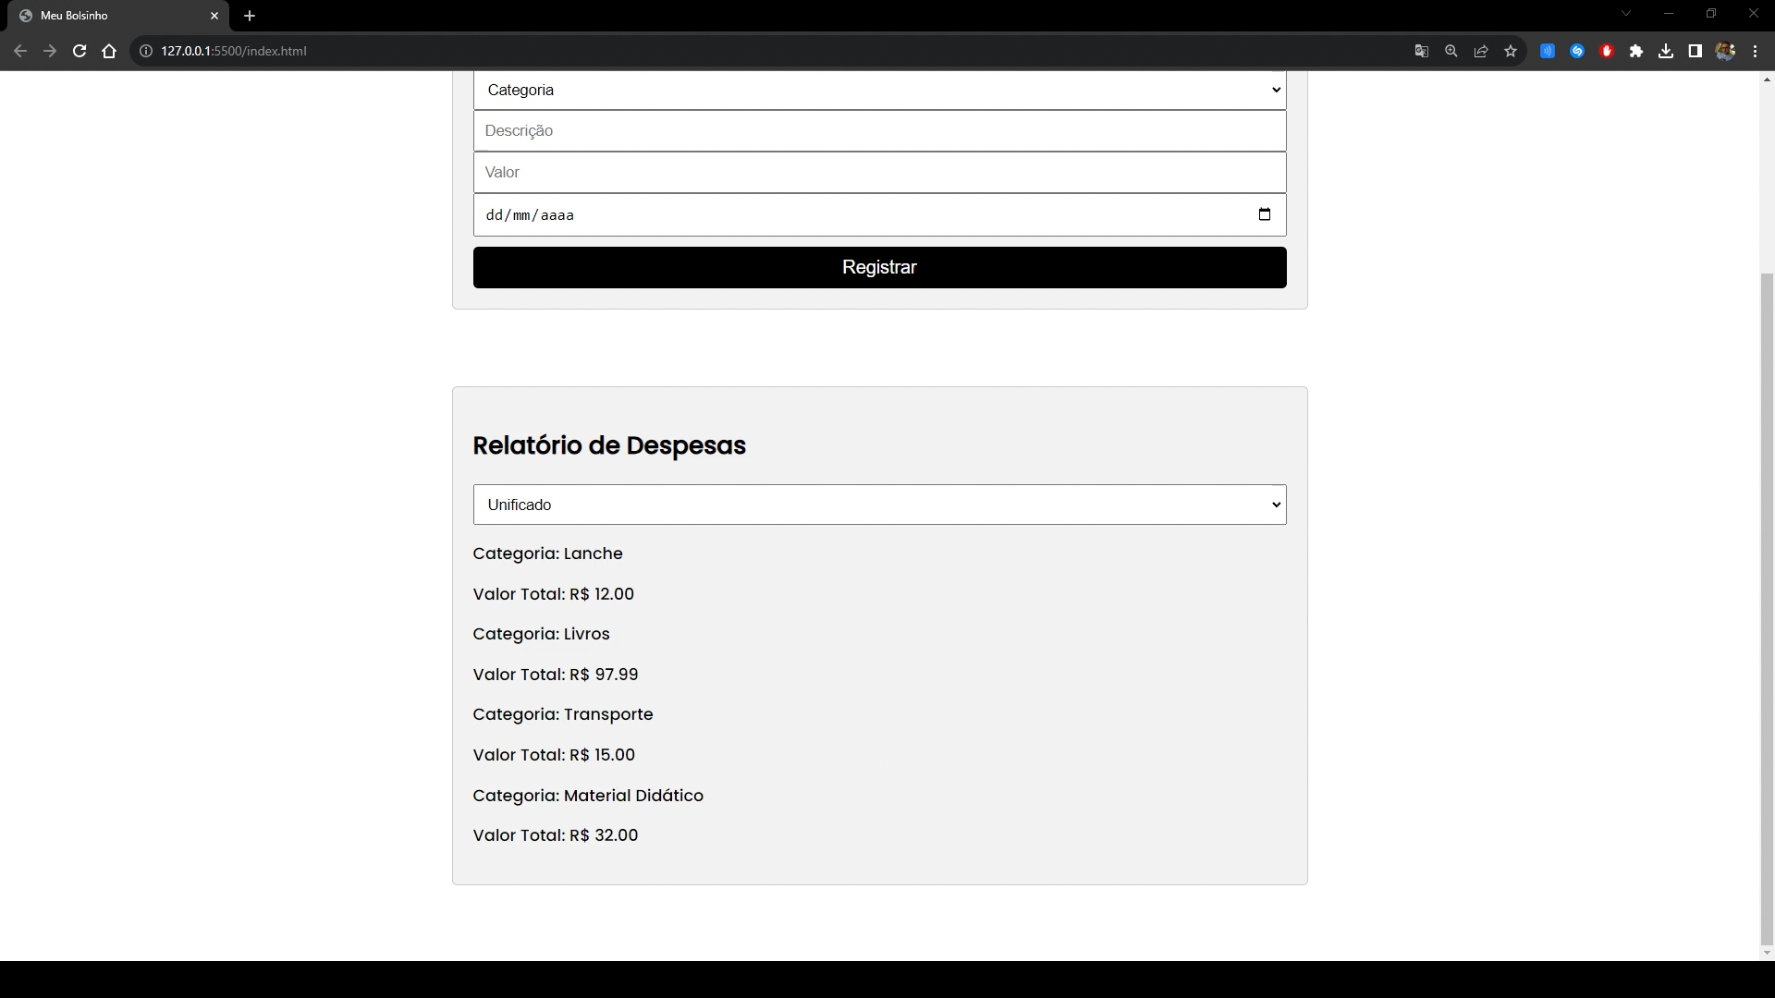
Gerando Relatórios.
O usuário poderá alternar entre o relatório unificado e o detalhado:

Slide 7
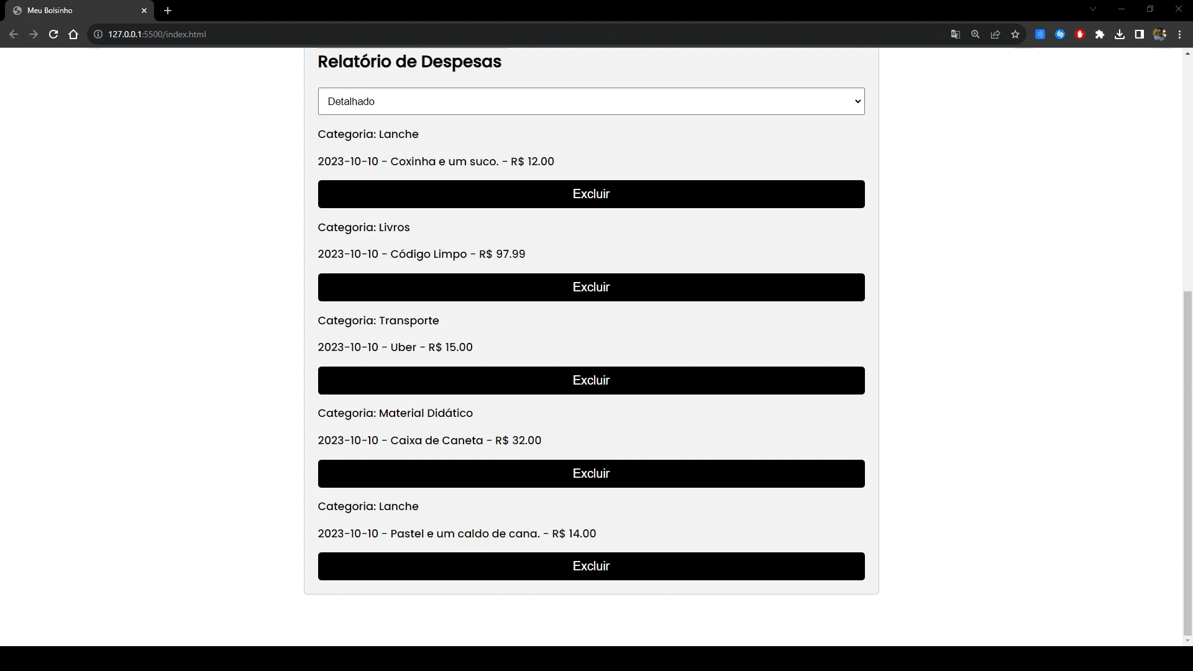
Gerando Relatórios.
O usuário poderá também excluir de forma detalhada as suas despesas:

Slide 8
Conclusão.
Em resumo, o Programa de Cadastro de Despesas oferece uma maneira simples e eficaz de registrar e analisar suas despesas. As tecnologias modernas tornam-no acessível a todos.
Agradecemos a atenção e a presença de todos.

Slide 9

Manual do programa para visualização:

